Slide 1
Azure認知服務
雲端運算介紹

Slide 2
NIST
National Institute of Standards and Technology
國際標準技術研究院

Slide 3
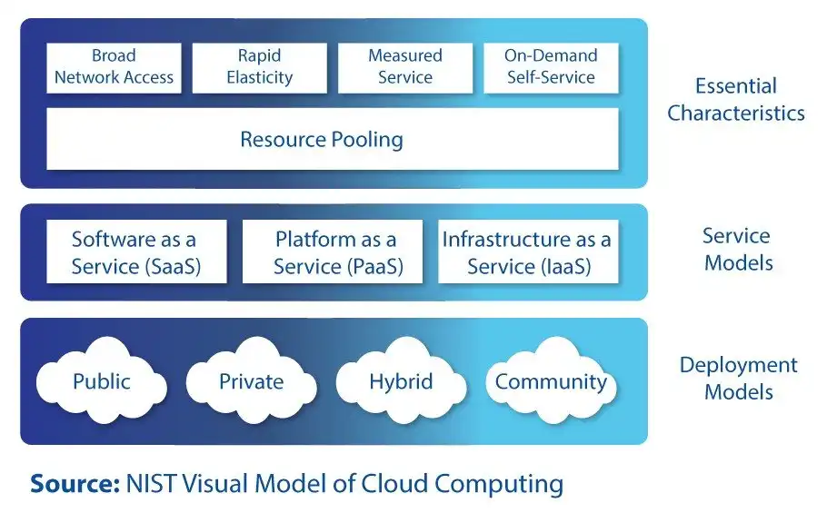

Slide 4
雲端運算的安全架構
Private Cloud
IaaS
PaaS
SaaS
Application
Application
Application
Application
Data
Data
Data
Data
Runtime
Runtime
Runtime
Runtime
Middleware
Middleware
Middleware
Middleware
OS
OS
OS
OS
Virtualization
Virtualization
Virtualization
Virtualization
Servers
Servers
Servers
Servers
Storage
Storage
Storage
Storage
Network
Network
Network
Network

Slide 5
Amazon AWS
Microsoft Azure
Google GCP

Slide 6
雲端運算的三種服務模式(一)
IaaS（infrastructure as a service）基礎架構即服務
提供用戶硬體相關資源，如：伺服器
依需求提供動態的延展（scale up or scale down），可降低閒置的成本
用戶可隨意選擇作業系統與部署所需的應用軟體
需考慮雲端提供者的服務等級（service level agreement）與服務中斷的影響
服務提供者如AWS的EC2、Microsoft Azure

Slide 7
雲端運算的三種服務模式(二)
PaaS（platform as a service）平台即服務
建構在infrastructure之上，提供一個開發的環境（如 .net or java的平台）給用戶來開發，並提供客戶把開發好的軟體部署到雲端上
提供動態的延展（scale up or scale down），按時間來付費
服務提供者如Amazon AWS、Microsoft Azure

Slide 8
雲端運算的三種服務模式(三)
SaaS（software as a service）軟體及服務
用戶完全不需管理軟體和硬體，只要透過網路就可以使用雲端提供者的應用軟體服務
不需在每個裝置上預先安裝軟體，只要透過瀏覽器就可以使用
服務提供者如：facebook、gmail、hotmail、google doc、dropbox、Microsoft office 365

Slide 9
雲端運算的安全架構
IaaS是所有雲端服務的基礎，PaaS是建立在IaaS之上，而SaaS又是建立在PaaS之上
所以雲端安全架構的特性是，雲端服務提供者負責的等級愈低，用戶自己所需承擔的安全和管理責任就愈多(責任共擔)

Slide 10
雲端運算的安全架構
Private Cloud
IaaS
PaaS
SaaS
Application
Application
Application
Application
Data
Data
Data
Data
Runtime
Runtime
Runtime
Runtime
Middleware
Middleware
Middleware
Middleware
OS
OS
OS
OS
Virtualization
Virtualization
Virtualization
Virtualization
Servers
Servers
Servers
Servers
Storage
Storage
Storage
Storage
Network
Network
Network
Network

Slide 11
雲端服務的特色-可擴充性Auto Scale
Scale up
Scale out

Slide 12
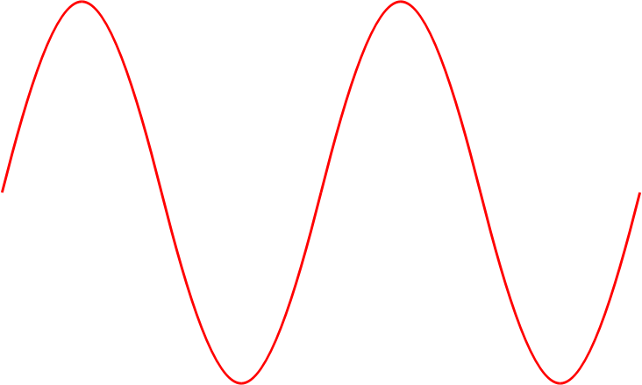
Resources
傳統
time
Resources
雲端
time

Slide 13
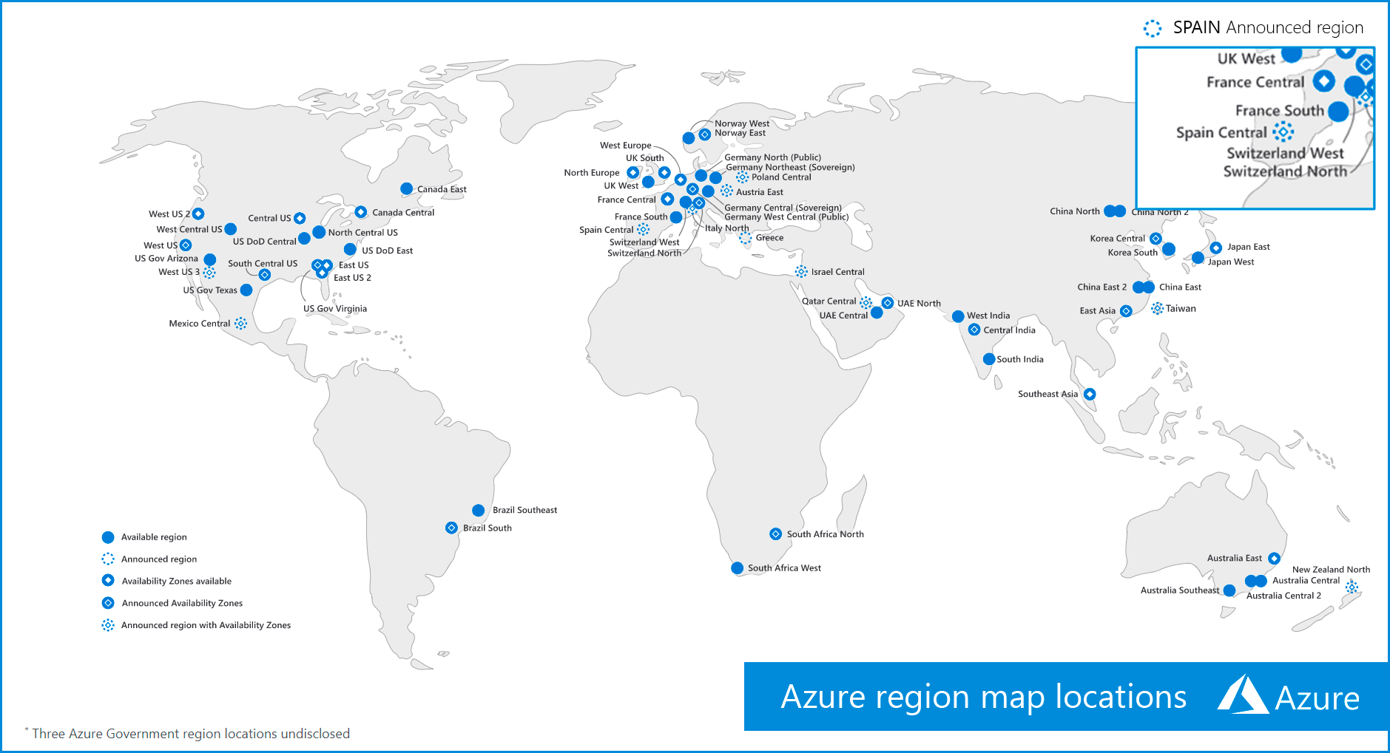
雲端服務的特色- anywhere、anytime
Qualified service 99.99%（data 99.999999999%）
From Microsoft Azure

Slide 14
雲端服務的特色
雲端善於處理AI、大數據、IoT

Slide 15

雲端Data Center（資料中心）
From USDC Technology

Slide 16
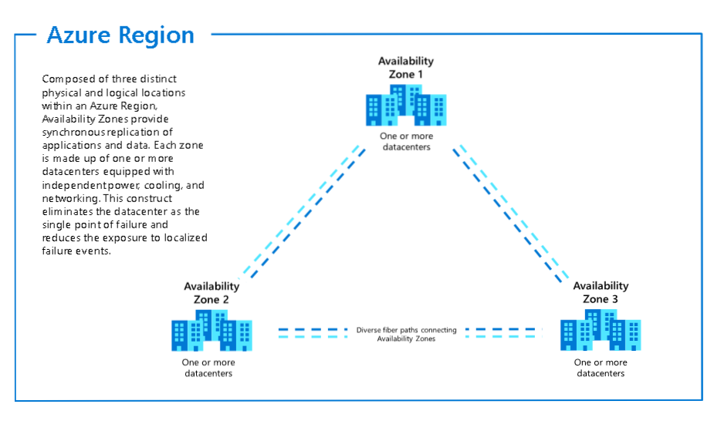
System 99.99%
Data 99.999999999%
From Microsoft Azure

Slide 17
雲端Data Center（資料中心）
From USDC Technology

Slide 18
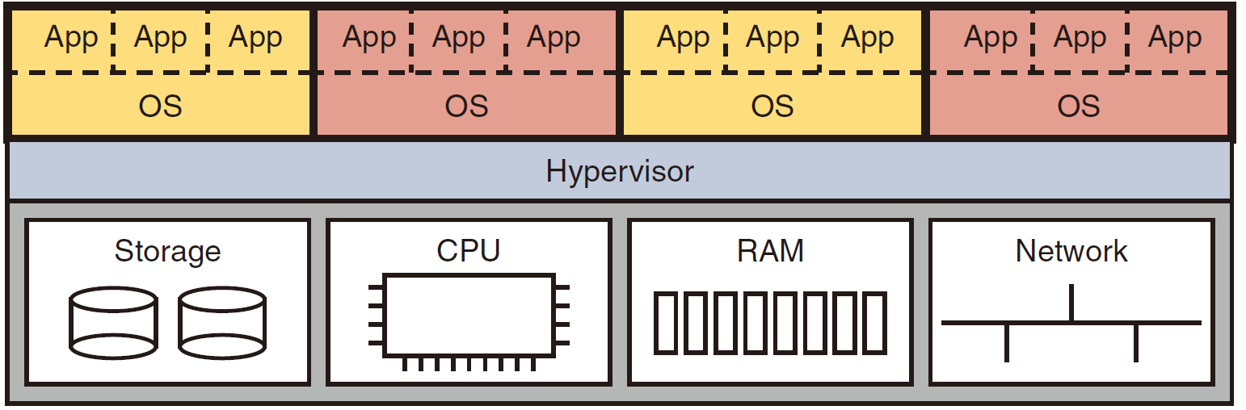
虛擬機之間互相隔離
VM1
VM2
VM3
VM4

Slide 19
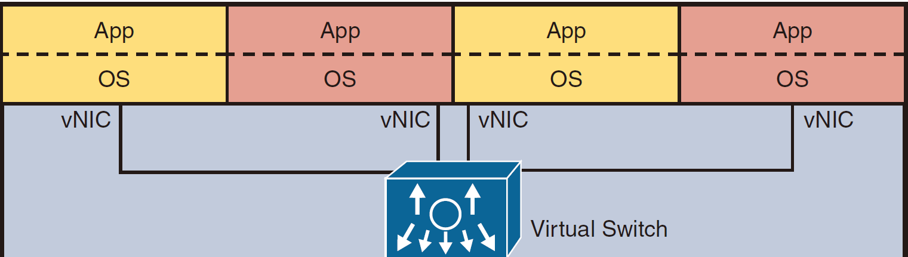
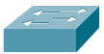
虛擬化模擬 Virtual Switch與虛擬網卡

Slide 20
雲端Data Center（資料中心）
From USDC Technology

Slide 21
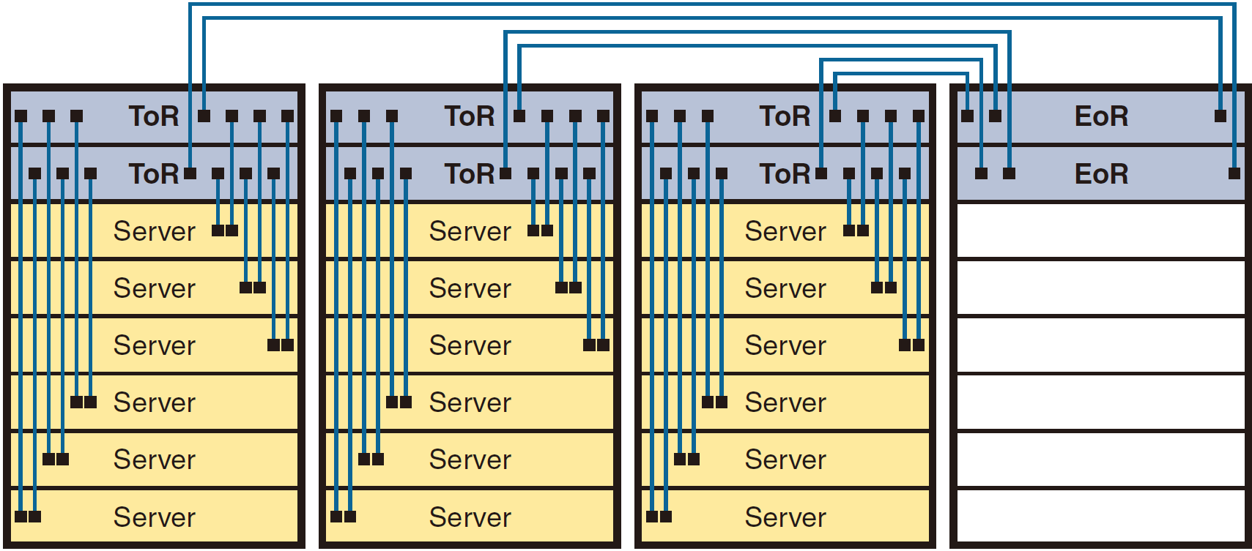
機櫃、Server與Switch

Slide 22
雲端運算的驅動力(一)
支援業務的靈活性
迅速與彈性 一個新的應用能在很短的時間就能上線服務
提供on-demand的自我服務
免除企業內的建置部署
生產力的提升（productivity）

Slide 23
雲端運算的驅動力(二)
服務品質的提升（quality of service）
降低成本（cost）
將資本支出轉為營運支出
資本支出：固定資產的購買（使用年限通常在一年以上）
營運支出：使用效益通常短於一年，如薪資、維修、水電、訓練，支援服務等…

Slide 24
Microsoft Azure

Slide 26
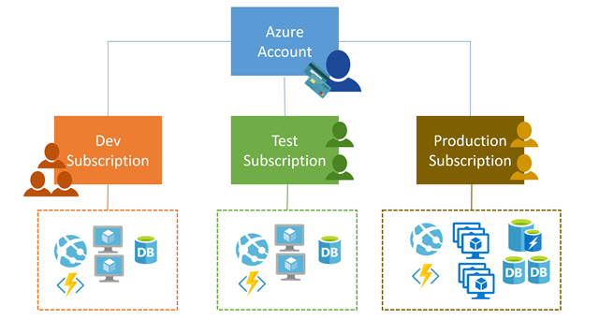
Subscription（訂閱）：計費、授權

Slide 27
申請Azure免費帳戶(200美元30天到期)
https://azure.microsoft.com/zh-tw/free/
準備
Microsoft account
手機號碼
信用卡

Slide 28
使用Azure免費帳號會有些限制
比如有些地區或有些虛擬機型無法使用
https://azure.microsoft.com/zh-tw/free/

Slide 29
Azure Pass $100 1個月
(不需綁信用卡)
Azure免費帳戶, $200 1個月
(要綁信用卡, 只能申請一次)
隨用隨付-pay as you go

Slide 30
Azure Pass 申請
兩人一組，單號先申請，假如有問題再請雙號申請(或用組別)
雙號申請時請注意過期日
密碼請用 P@ssw0rd-iii
任何人申請的帳號班上同學大家都可以使用(30天過期)
一個帳號最多可以5個人同時使用

Slide 31
利用中午下課休息時
請下載課程安裝檔
請先下載安裝檔
https://drive.google.com/drive/folders/161mdHBCimnN9BAXx3CYCEc3G-NCouZi1?usp=sharing
https://1drv.ms/u/s!AlPEMrNLYyG-g5VzGBR3F_C_huKXyA?e=X5qbTz

